Slide 1
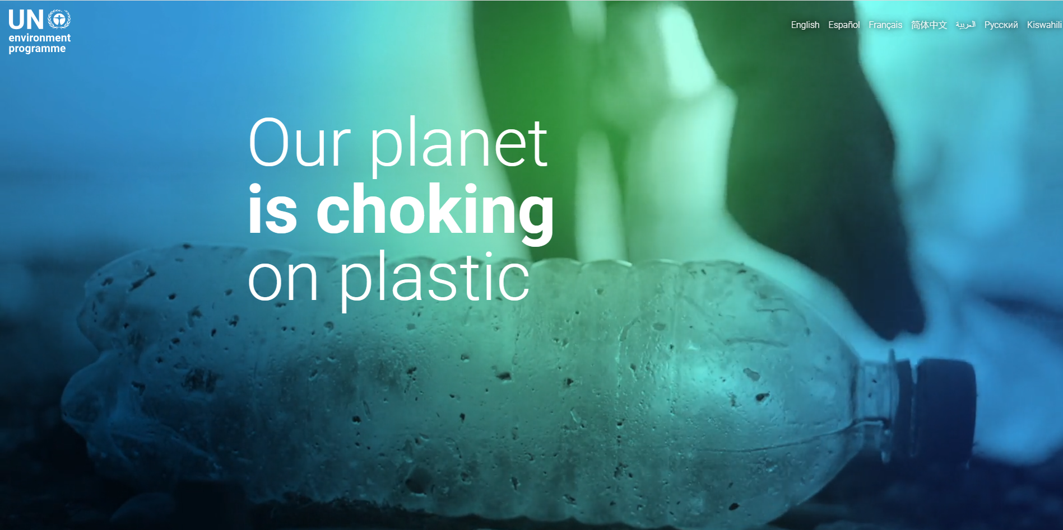
Tres, dos uno… Arrancamos Movimiento Escuelas Libres de Plástico Cy L 2023-24
CEIP PIO DEL RÍO HORTEGA (Portillo)

Slide 2
¿Qué?
¿Qué hemos hecho hasta ahora?
Pequeña enumeración de las acciones llevadas a cabo desde el centro educativo para reducir el consumo de plástico en el mismo surgidas de este programa educativo.
Haced un listado de las acciones con una pequeña descripción entre paréntesis si fuese necesario aclarar algo.
De todas estas acciones ¿Cuál o cuáles intuitivamente consideramos que ha reducido más el uso del plástico en el colegio o instituto?
¿Qué hemos hecho?
*Ecoauditoría para ser conscientes de LA SITUACIÓN INICIAL o punto de partida.
*Acuerdos en torno a la reducción de plásticos en los almuerzos utilizando materiales reutilizables como fiambreras, bolsas de tela, botellas metálicas etc.
*En el caso de usar plásticos (zumos, envoltorios de pajitas, papel de plata etc) insistimos en el reciclaje , por lo tanto hemos instalado multitud de contenedores para plástico y papel en el centro.
*Los vasos de café de la máquina del colegio hemos solicitado que no incluyan plástico y sean reciclables.
¿Qué acción/es han sido más eficaces?
Todas las acciones han tenido una buena acogida y observamos que hemos reducido ostensiblemente la cantidad de plástico en nuestro centro.

Slide 3
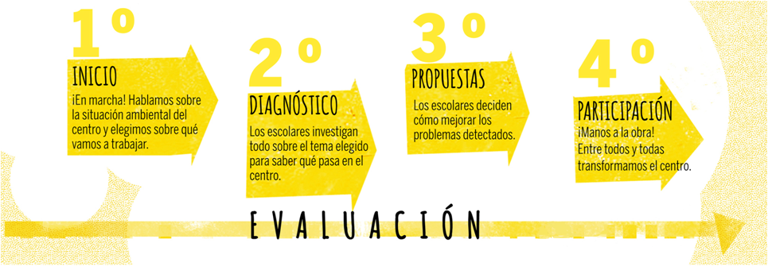
¿Cómo?
¿Cómo hemos trabajado?
Os recordamos la propuesta de las fases metodológicas de nuestro programa: inicio (motivación-prediagnóstico), diagnóstico, reflexión, propuestas de mejora, acción.
¿Hasta dónde habéis llegado con el mismo?
¿Hasta dónde habéis llegado?
Hemos llevado a cabo los cuatro pasos propuestos.
Os recordamos las 4 actividades base propuestas para realizar la ecoauditoría:
http://creecyl.centros.educa.jcyl.es/sitio/index.cgi?wid_seccion=21&wid_item=284 (en la infografía)
¿Tenemos claro cómo se hace una ecoauditoría escolar?
Sí

Slide 4
¿Quiénes?
¿Quiénes formaréis el Consejo Ambiental este curso?
¿Se mantiene el mismo alumnado o se renueva? Si renováis el alumnado es aconsejable mantener algunos de los alumnos del curso pasado, si es posible, para que no haya que explicar la dinámica de trabajo a todo el mundo.
¿Qué personas asistirán a los Consejos Ambientales compartidos con otros centros?
¿Habéis planteado comunicaros con otros miembros de la comunidad educativa? (Resto del alumnado, profesorado, personal no docente, familias…)
¿Quiénes formaréis el Consejo Ambiental este curso?
Un profesor responsable: LUIS ÁNGEL FERNÁNDEZ VILLAFAÑE
Dos alumnos participantes en el proyecto el curso pasado que actuarán en el rol de VETERANOS
ISMAEL VILORIO BACHILLER
CLARA MARTÍNEZ LÓPEZ
Dos alumnos de 5º curso que se incorporan al Consejo de Centro

Slide 5
¿De dónde?
Definid en pocas palabras dónde os quedasteis el curso pasado con la ecoauditoría.
Resultados. ¿Hasta dónde habéis llegado? ¿Habéis evaluado el trabajo realizado? ¿Qué resultados habéis obtenido?
Comunicación ¿Habéis comunicado el trabajo realizado? ¿A quién? ¿Cómo?
Llevamos a cabo la eco-auditoría siguiendo los procesos de información-análisis y motivación. Los resultados fueron comunicados a todo el alumnado y a las familias a través de canales de comunicación de centro (TEAMS y AULA VIRTUAL) y hemos visibilizado las acciones en diferentes momentos de los podcast que generamos en nuestra radio escolar LA VOZ DE LA CUESTA
Una frase que resuma vuestro trabajo en el centro educativo para reducir el consumo de plástico.
UN LARGO CAMINO COMPARTIDO ENTRE TODOS DONDE CADA DETALLE CUENTA.

Slide 6
¿A dónde?
¿Y ahora qué?
¿Qué queréis trabajar este año con el programa?
¿Os gustaría afianzar lo conseguido? (Por ejemplo, sumar más aulas a las acciones que habéis realizado).
¿Queréis proponer nuevos retos de entre los que surgieron como resultado del primer diagnóstico en el centro? ¿Cuáles?
¿Os gustaría empezar un nuevo diagnóstico con el alumnado actual del centro? ¿Trabajar el consumo de plástico en otros ámbitos en el centro educativo? (Por ejemplo, material escolar).
¿Qué queremos hacer este curso?
Este año queremos llevar a la localidad el compromiso por la reducción del plástico, al tiempo que los residuos orgánicos que generamos en almuerzos y comedor los vamos a gestionar llevando a cabo un proyecto de compostaje que surtirá de nutrientes al pobre suelo donde se sustenta nuestro huerto escolar.

